Slide 1
露卡得餐具系列
北京露卡得玻璃器具制造有限公司
A套玻璃
餐具

Slide 2
露卡得A套玻璃餐具
A1021.四季汤碗

Slide 3
露卡得A套玻璃餐具
A1022.荷花茶杯/座

Slide 4
露卡得A套玻璃餐具
A1023.茶具三件套

Slide 5
露卡得A套玻璃餐具
A1024.彩陶平底碗

Slide 6
露卡得A套玻璃餐具
A1025.四季水果盘垫

Slide 7
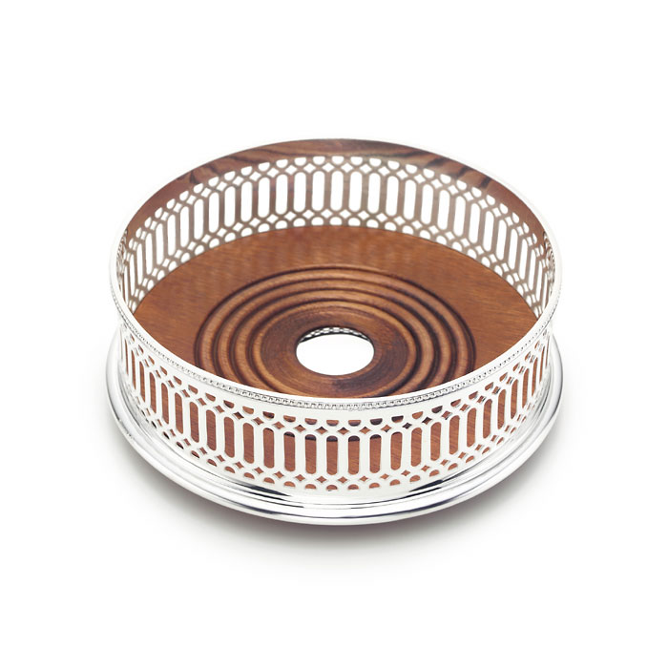
露卡得A套玻璃餐具
尺寸： 30cm×50cm×15cm
纯银制造，黄铜底部、镂空

Slide 8
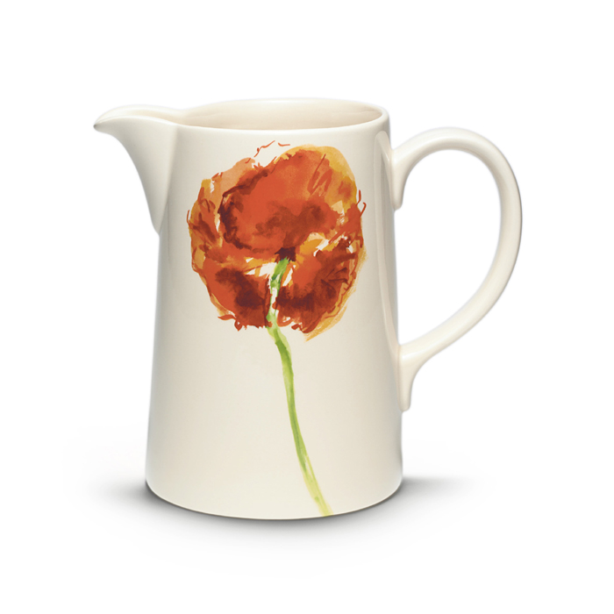
露卡得A套玻璃餐具

Slide 9
谢谢欣赏！
北京露卡得玻璃器具制造有限公司
露卡得餐具系列

